Slide 1
ACCORDO QUADRO
AMAZON BUSINESS
Accordo Quadro (A.Q.), ai sensi degli artt. 50 co. 1 lett. b) e 59 del d.lgs. n. 36/2023 s.m.i., volto all’affidamento diretto, ad un unico Operatore Economico, della fornitura dei prodotti di consumo e piccola strumentazione, tramite e-market place, a favore delle strutture dell’INFN.

Slide 2
CONVERGENZE PARALLELE
(A.Moro)
Arrivare ad un Accordo con Amazon Business è come acquistare un biglietto di viaggio, accettando implicitamente le condizioni contrattuali del vettore, ed allo stesso tempo, chiedendo al gestore di firmarci alcuni documenti obbligatori per noi enti pubblici, se no, non potremmo acquistare il biglietto.
(cit. del Rup)

Slide 3
Accordo Quadro Vs Affidamento Diretto Centralizzato
ALCUNE PRECISAZIONI
L’Affidamento Diretto Centralizzato è stato valutato, ponderato ed escluso per le seguenti motivazioni:
L’A.D.C. avrebbe comportato l’imputazione su fondo centralizzato in AC e successivi storni dalle strutture.
L’A.D.C. avrebbe comportato l’inventario in AC e successivamente il disinventario da AC ed imputazione degli inventariabili alle Strutture di competenza (oneroso per tempo e carico di lavoro)
L’A.D.C. avendo un solo Rup non avrebbe consentito un puntuale controllo sugli acquisti.
Non essendoci un catalogo ben definito, ma solo una indicazione delle tipologie di acquistabili, l’A.Q. consente un processo autorizzativo locale puntuale ed attento alle esigenze delle Strutture su fondi di competenza delle stesse

Slide 4
Operatività
Il cpv (Common Procurement Vocabolary) dell’A.Q.:
sarà il 66151100-4 “Servizio di vendita al dettaglio sul mercato elettronico”, in quanto la Società metterà a disposizione la piattaforma di e- commerce per effettuare gli acquisti. La scelta non è stata semplice perché deve comprendere una pluralità di beni ognuno con un proprio codice identificativo. Amazon Business, ritiene di utilizzare questa scelta anche per i prossimi accordi con Istituzioni Pubbliche
Contratti attuativi:
ogni Struttura richiederà un solo singolo cig derivato, per l’importo ad essa assegnato, per l’attivazione dei contratti attuativi tramite affidamenti diretti a consumo con un unico CPV 79900000-3 “servizi commerciali vari ed altri servizi”.

Slide 5
PRODOTTI ACQUISTABILI
Di seguito vengono indicati i beni/servizi che possono essere acquistati attraverso l’utilizzo della piattaforma e-commerce (marketplace).
La lista comprende materiale informatico, materiale tecnico, piccola strumentazione, prodotti per imballaggio, materiale sanitario e articoli per eventi.
Ogni Struttura richiederà il CIG derivato per procedere all’attivazione dei contratti attuativi tramite affidamenti diretti a consumo con un unico CPV 79900000-3 “servizi commerciali vari ed altri servizi”.

Slide 6
Acquisto residuale e debitamente motivata non su fondi esterni o PNRR.
Ogni struttura dovrà fare attenzione a non inserire nello stesso ordine articoli destinati all’attività istituzionale ed a quella commerciale.
I singoli ordini di acquisto saranno effettuati sull'E-Marketplace dalle Strutture, entro il limite di € 1.500,00 per ordine e con importo massimo per ogni singolo articolo di € 500,00 e si intenderanno conclusi all’atto del loro ricevimento da parte della Società A.B..

Slide 7
ELENCO
periferiche e componentistica per PC (ad es.: mouse, tastiere, memorie usb e su scheda, penne e tavolette grafiche, webcam, cuffie, microfoni, touchpads, hub, alimentatori e caricatori, schede interne, espansioni di memoria, hard disk interni ed esterni, masterizzatori CD, DVD e Blue Ray, lettori di nastri, cavi interni ed esterni, adattatori, connettori)
supporti di memorizzazione (ad es.: CD, DVD, Blue ray, nastri)
accessori e componenti per stampanti (ad es.: toner, rulli, cartucce per toner di scarico, rulli di trasferimento, tamburi, fusori di stampa)
batterie (ad es.: batterie per portatili, batterie di vari formati per periferiche – AA, AAA, etc. -, batterie per UPS, power banks)
accessori per la protezione di materiale informatico (ad es.: borse e zaini PC, custodie PC, tablet e cellulari di servizio, lucchetti e cavi di sicurezza)
6. accessori per PC inventariabili (ad es: monitor e stampanti)

Slide 8
accessori di rete (ad es: router portatili cablati, wifi e LTE, access point e ripetitori, cavi ethernet ed in fibra, tester cavi in rame e in fibra, allineatori)
altri accessori informatici (ad es.: piccoli armadi di rete, accessori per armadi 19”, accessori per distribuzione ed alimentazione – ciabatte, multiprese, prolunghe, morsetti e morsettiere, fascette -, PDU, paste termiche, ripiani e pannelli, patch panels e accessori keystone, ruote e livellatori)
controller e minicomputer (ad es.: arduino, raspberry pi)
accessori per ufficio (ad es.: porta oggetti, magneti, tritadocumenti e relativi lubrificanti, perforatori, ventilatori, telefoni cordless e cablati, calcolatrici, lampade, lampadine, adattatori ed accessori per la distribuzione della corrente, canaline, organizzatori cavi, connettori, nastri isolanti ed articoli di consumo elettrici in generale, cancelleria), articoli per eventi

Slide 9
prodotti da imballaggio (ad es.: scatole, pluriball, sacchetti e sacchi, nastri)
attrezzature di laboratorio (ad es.: termometri, multimetri, bilance, igrometri, misuratori di pressione, misuratori di radioattività, rivelatori di fumo e/o gas, misuratori laser, tubi e raccordi per liquidi e gas, utensili e minuteria varia – trapani, avvitatori, punte, viti e bulloni, teloni coprenti, treppiedi e supporti -, vestiti e accessori per laboratori – grembiuli, tute, scarpe antiinfortunistiche, copriscarpe, cuffie per capelli, caschi, occhiali di protezione, guanti, tappi e cuffie antirumore -, deumidificatori, depuratori aria e acqua e relativi filtri, decalcificatori, pellicole in plastica ed alluminio, pannelli in plastica e in metallo, lubrificanti, nastri termici)
licenze per software commerciali quando non già previsti da convenzioni CCR
accessori sanitari e per la pulizia (as es.: alcool, sgrassatori, cassette pronto soccorso, disinfettanti, cerotti, bende e garze)

Slide 11

Rup
QUASI ALLA META
La procedura di affidamento è stata finalizzata
- Stiamo procedendo a trasmettere i dati ai referenti Amazon per rendere operativo l’account Amazon Business.
- Procederemo ad effettuare un acquisto per AC dopo aver acquisto il CIG derivato
- Successivamente verranno organizzatici corsi esplicativi sull’utilizzo del marketplace

Slide 12
Punti da evidenziare
Conferma dei budget
Importi acquisti (€ 500,00 singolo item, €1.500,00 per ordine)
Livelli autorizzativi Amazon(due)
Coinvolgimento dei Direttori in RDA
Coinvolgimento Responsabili Amministrativi
Autorizzazioni all’accesso (Punti Istruttori e Punti Ordinanti)
Chiusura ordini di fine anno

Slide 13
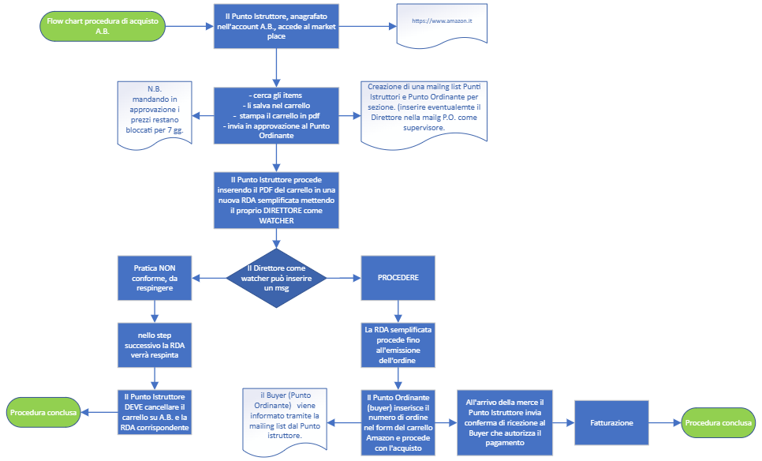


Slide 14
Grazie
Responsabile Unico del Progetto
Giorgio Fornasier
Responsabile RUP e Acquisti Centralizzati
Antonella D’Isidoro

